Slide 1
双曲幾何 Section 2 §2 上半平面とポアンカレ計量
take.sei

Slide 2

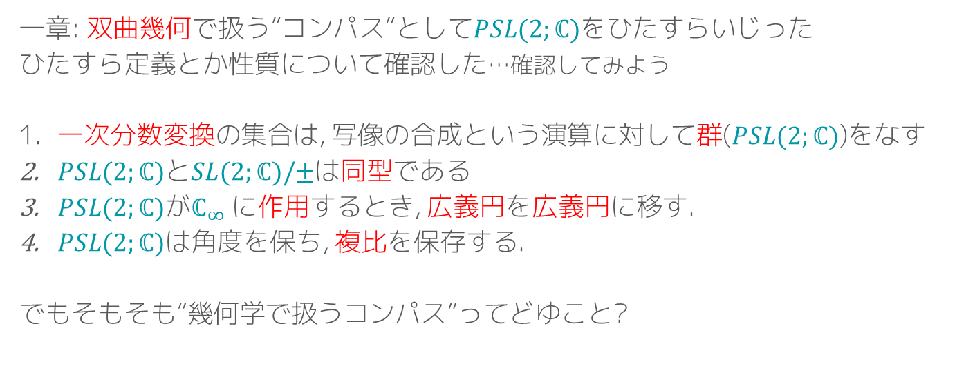
前書き: Introduction
一章までの流れ(復習)
一章: 双曲幾何で扱う”コンパス”として$PSL(2;ℂ)$をひたすらいじった
ひたすら定義とか性質について確認した…確認してみよう
一次分数変換の集合は, 写像の合成という演算に対して群($PSL(2;ℂ)$)をなす
$PSL(2;ℂ)$と$SL(2;ℂ)/±$は同型である
$PSL(2;ℂ)$が$ℂ_{∞}$に作用するとき, 広義円を広義円に移す.
$PSL(2;ℂ)$は角度を保ち, 複比を保存する.
でもそもそも”幾何学で扱うコンパス”ってどゆこと?
リーマン球面とか群論の話で忘れがちだけど, 一章は一次分数変換の性質のお話だよ

Slide 3
前書き: Introduction
エルランゲンプログラム
エルランゲン大学のクラインさんの台詞でこんなものがある
Q. 幾何学とは?
A. 集合XとXに作用する群Gとの組(X,G)の事である. 幾何学の目標はGの作用で変わらない性質を突き詰めることである.
構造を持った空間と, 特定の操作の関係を扱うまで抽象化した幾何
扱える範囲がとても広くなったのは言うまでもない

Slide 4
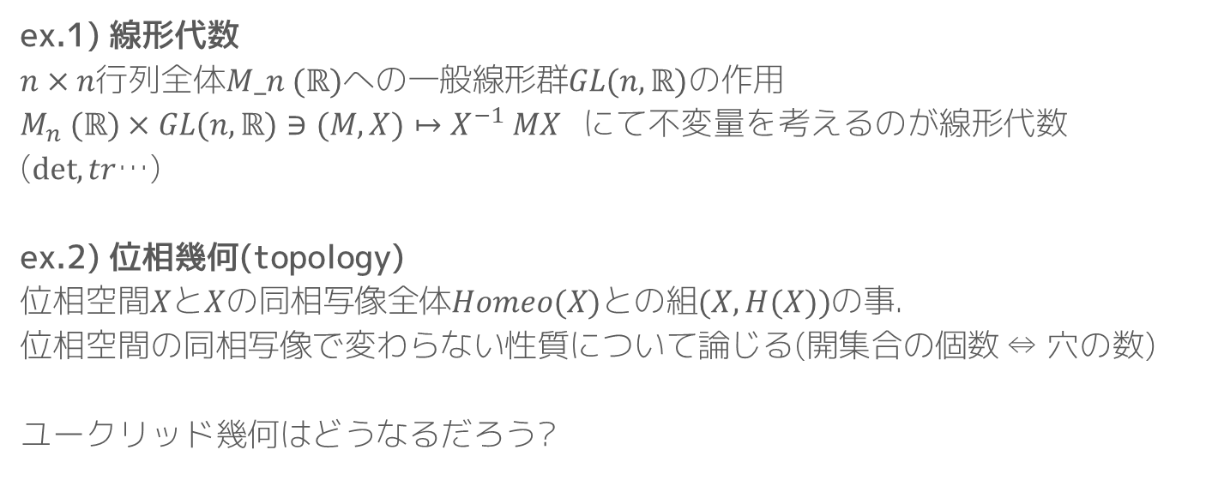
前書き: Introduction
エルランゲンプログラムからみた幾何学たち
ex.1) 線形代数
$n×n$行列全体$M_n (ℝ)$への一般線形群$GL(n, ℝ)$の作用
$M_{n} (ℝ)×GL(n, ℝ)∋(M,X)↦X^{−1} MX$にて不変量を考えるのが線形代数($det, tr$…)
ex.2) 位相幾何(topology)
位相空間$X$と$X$の同相写像全体$Homeo(X)$との組$(X, H(X))$の事.
位相空間の同相写像で変わらない性質について論じる(開集合の個数 ⇔ 穴の数)
ユークリッド幾何はどうなるだろう?
話変わるけど, 生成文法は群論で説明されてて, 幾何的対称性があるらしい :thinking:
https://www.jstage.jst.go.jp/article/jssst/28/3/28_3_3_61/_pdf

Slide 5
前書き: Introduction
今回の目標
エルランゲンプログラムの視点からユークリッド幾何を, 集合と群の組みとして改めて見てみよう. 保存される性質はどんなものだろうか
その上で, ユークリッド幾何のアナロジー(類推)からユークリッド幾何の公準を満たさない非ユークリッド幾何学を構築してみよう
双曲幾何で保持される性質はどういった物があるのだろうか? を確認してみよう
非ユークリッド幾何を理解するためには, まずユークリッド幾何を理解しないとね

Slide 6
前書き: Introduction
今回の目標
- エルランゲンプログラムの視点からユークリッド幾何を, 集合と群の組みとして改めて見てみよう. 保存される性質はどんなものだろうか
- ユークリッド幾何のアナロジー(類推)から非ユークリッド幾何学を構築してみよう
- 双曲幾何で保持される性質はどういった物があるのか, 確認してみよう
非ユークリッド幾何を理解するためには, まずユークリッド幾何を理解しないとね

Slide 7
概要: Table of Contents
ToC
§2.1 ポアンカレ計量
a) 曲線の長さ
b) ポアンカレ計量
c) 距離空間の公理
d) 等長変換群
§ 2.2 幾何学とそのモデル
a) 円盤モデル
b) 測地線の一意性
c) 三角形の合同条件
d) 等長変換群
e) 幾何学が同じという事の意味
f) エルランゲンプログラム
§2.3 共形変換/等角写像
a) 一次分数変換の共形性
b) 複素関数論との関係
c) 測地線の決定
§ 3.1 双曲面モデル
a) ローレンツ計量(ミンコフスキー計量)
b) 測地線の一意性
c) 等長変換
d) 等長変換の推移性
e) 双曲面モデルでの測地線
＋αでユークリッド幾何, 全五回?

Slide 8
復習: ユークリッド幾何
一回目の復習
第一回の内容は, ユークリッド幾何学を, 現代幾何の根底概念の一つである, クライン流のとらえ方(クライン幾何)から, 表現してみようという物でした.
Q. クライン幾何とは?
幾何学を, ある集合とある群の作用を考えた時に, 不変の性質について考える学問
Q2.この観点から見てみると, ユークリッド幾何は
長さが変化しない性質を用いて証明や値を求める学問なので, 空間と変換は
空間: 距離が存在する空間
変換: 長さの変化しない変換
ちなみに, クライン幾何は等質空間の性質を調べる, ともいえるよ
クライン幾何は現代幾何の中心概念の一つだけど, リーマン幾何など成立してない分野もある

Slide 9
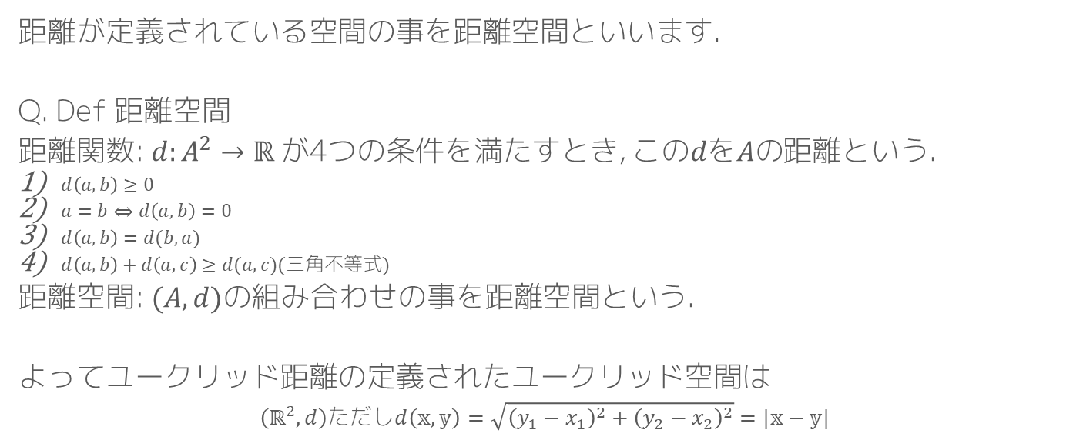
復習: ユークリッド幾何
距離が存在する空間
距離が定義されている空間の事を距離空間といいます.
Q. Def 距離空間
距離関数: $d:A^{2}→ℝ$が4つの条件を満たすとき, この$dをAの$距離という.
$d\left(a,b\right)≥0$
$a=b⇔d\left(a,b\right)=0$
$d\left(a,b\right)=d(b,a)$
$d\left(a,b\right)+d\left(a,c\right)≥d(a,c)(三角不等式)$
距離空間: $(A, d)の$組み合わせの事を距離空間という.
よってユークリッド距離の定義されたユークリッド空間は
$$\left(ℝ^{2}, d\right)ただしd\left(𝕩,𝕪\right)=\sqrt{{\left(y_{1}−x_{1}\right)}^{2}+{\left(y_{2}−x_{2}\right)}^{2}}=|𝕩−𝕪|$$
距離は4つの公理さえ満たせば全部距離になる.
ユークリッド以外には, マンハッタン距離, マハラノビス距離とか

Slide 10
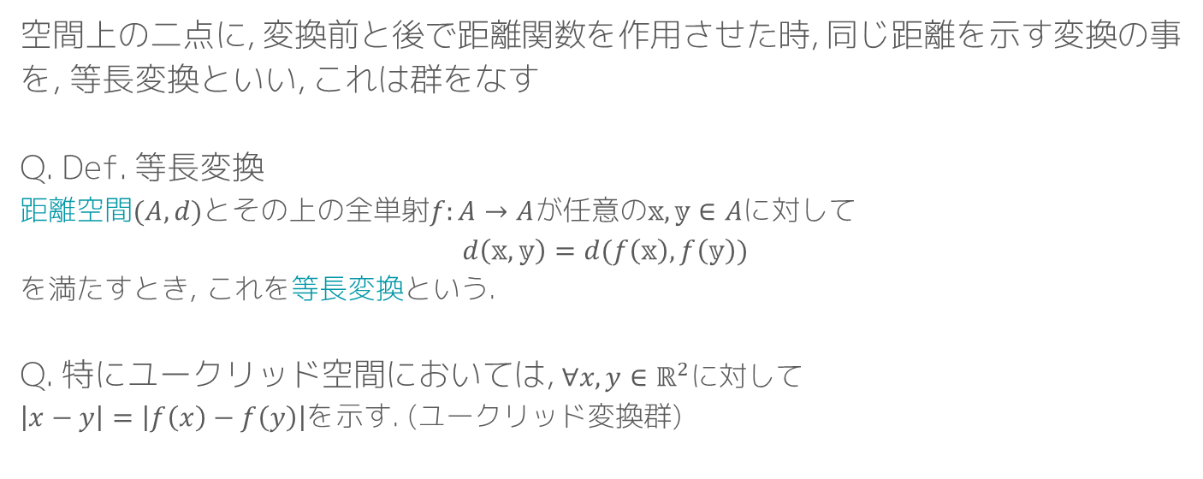
復習: ユークリッド幾何
長さを保存する変換
空間上の二点に, 変換前と後で距離関数を作用させた時, 同じ距離を示す変換の事を, 等長変換といい, これは群をなす
Q. Def. 等長変換
距離空間$(A,d)と$その上の全単射$f:A→A$が任意の$𝕩,𝕪∈A$に対して
$$d\left(𝕩, 𝕪\right)=d(f\left(𝕩\right),f\left(𝕪\right))$$
を満たすとき, これを等長変換という.
Q. 特にユークリッド空間においては, $∀x,y∈ℝ^{2}$に対して
$\left|x−y\right|=\left|f\left(x\right)−f\left(y\right)\right|を$示す. (ユークリッド変換群)
距離は4つの公理さえ満たせば全部距離になる.
ユークリッド以外には, マンハッタン距離, マハラノビス距離とか

Slide 11
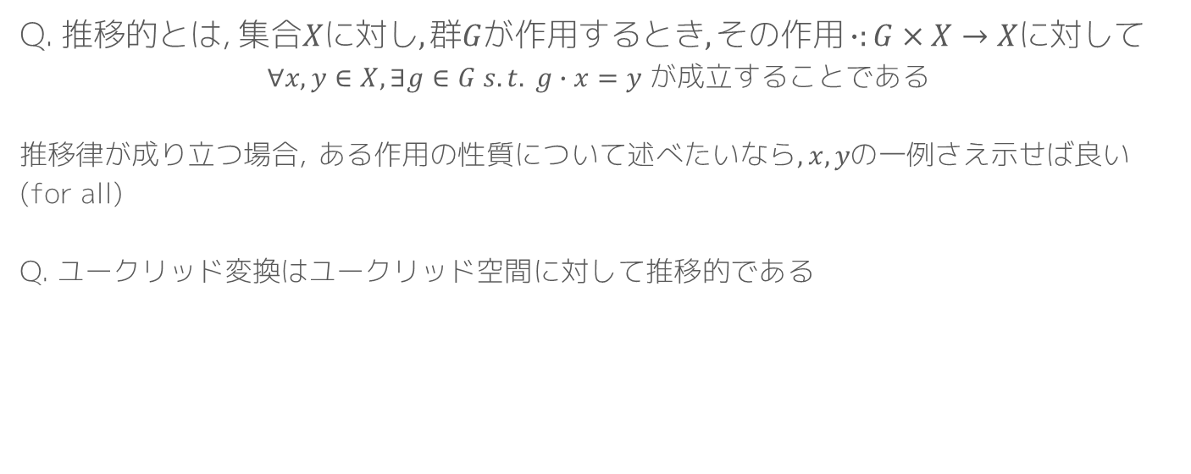
復習: ユークリッド幾何
ユークリッド変換は推移的である
Q. 推移的とは, 集合$Xに対し, 群Gが作用するとき, その作用∙:G×X→Xに対して$
$$∀x,y∈X, ∃g∈G s.t. g∙x=y が成立することである$$
推移律が成り立つ場合, あ$る作用の性質について述べたいなら, x,yの$一例さえ示せば良い(for all)
Q. ユークリッド変換はユークリッド空間に対して推移的である
距離は4つの公理さえ満たせば全部距離になる.
ユークリッド以外には, マンハッタン距離, マハラノビス距離とか

